Slide 1
VIROSTOP - Business to consumer PR (B2C)

Slide 2
Najhodnotnejšie PR výstupy

Slide 3
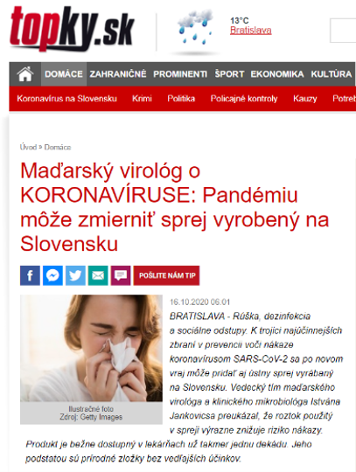
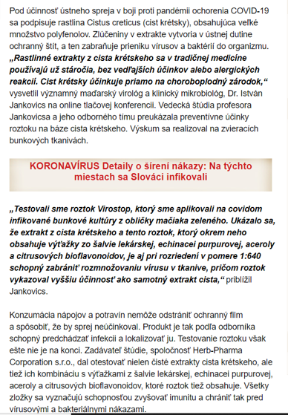
www.topky.sk

Slide 4
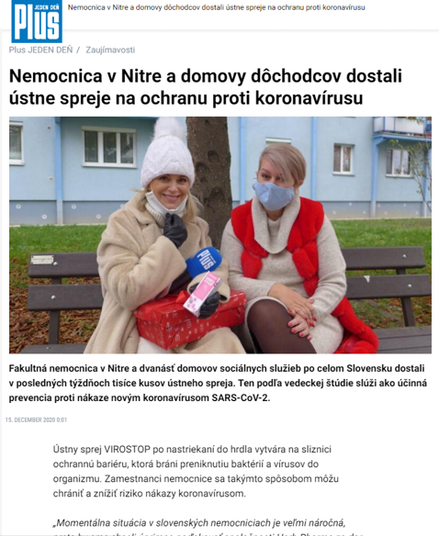
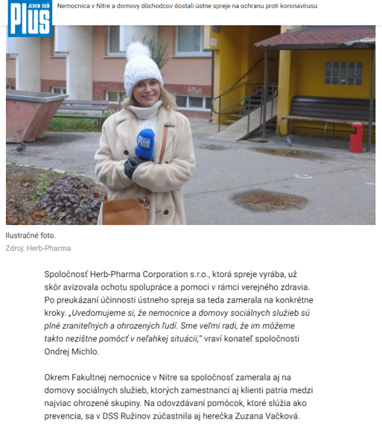
www.pluska.sk

Slide 5
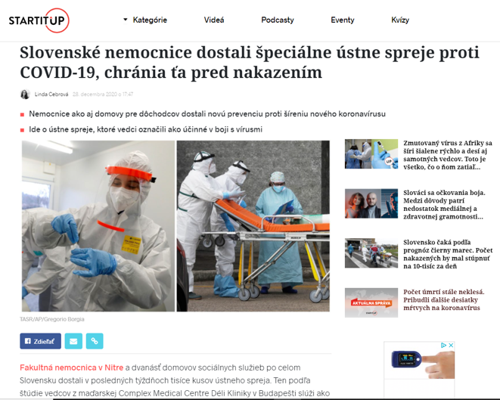
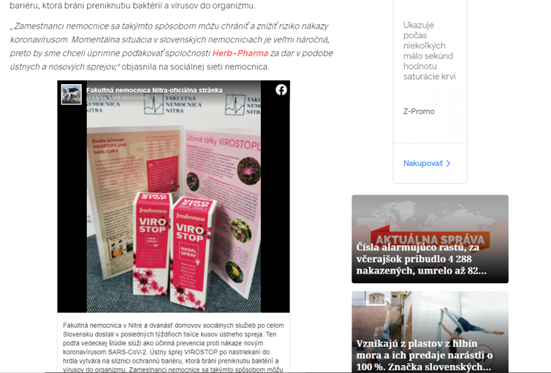
www.startitup.sk

Slide 6
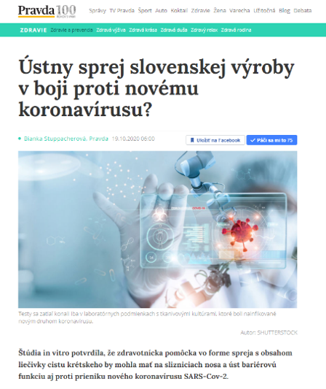
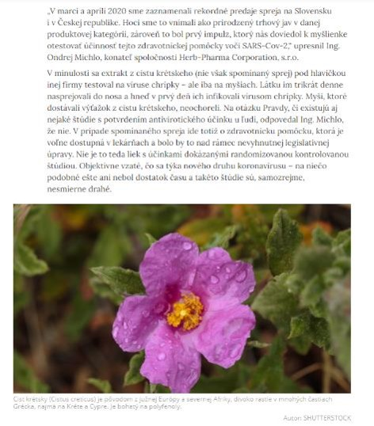
www.pravda.zdravie.sk

Slide 7
Sociálne siete

Slide 8
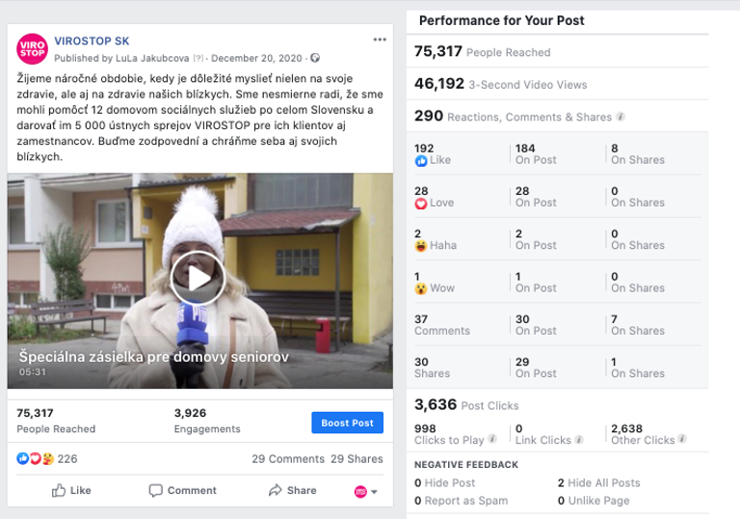
Najúspešnejšie príspevky z pohľadu interakcie

Slide 9
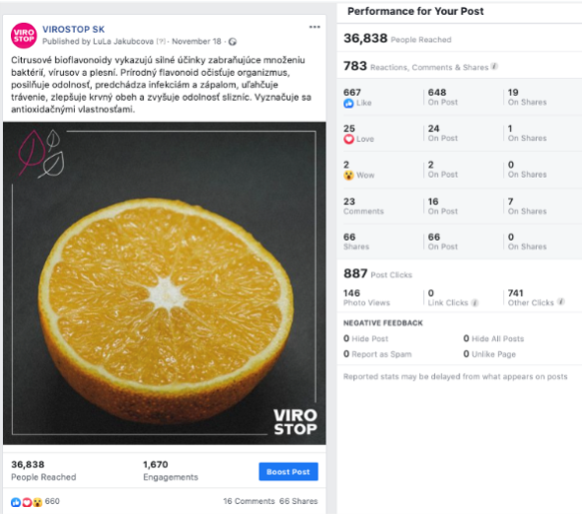
Najúspešnejšie príspevky z pohľadu interakcie

